Slide 1
Junsik Eom

Slide 2
Map
PIMMS and linear optics(ex1)
HeLICS lattice and ES / MS
Ramp, tracking and spill
RF-KO and FLASH research

Slide 3
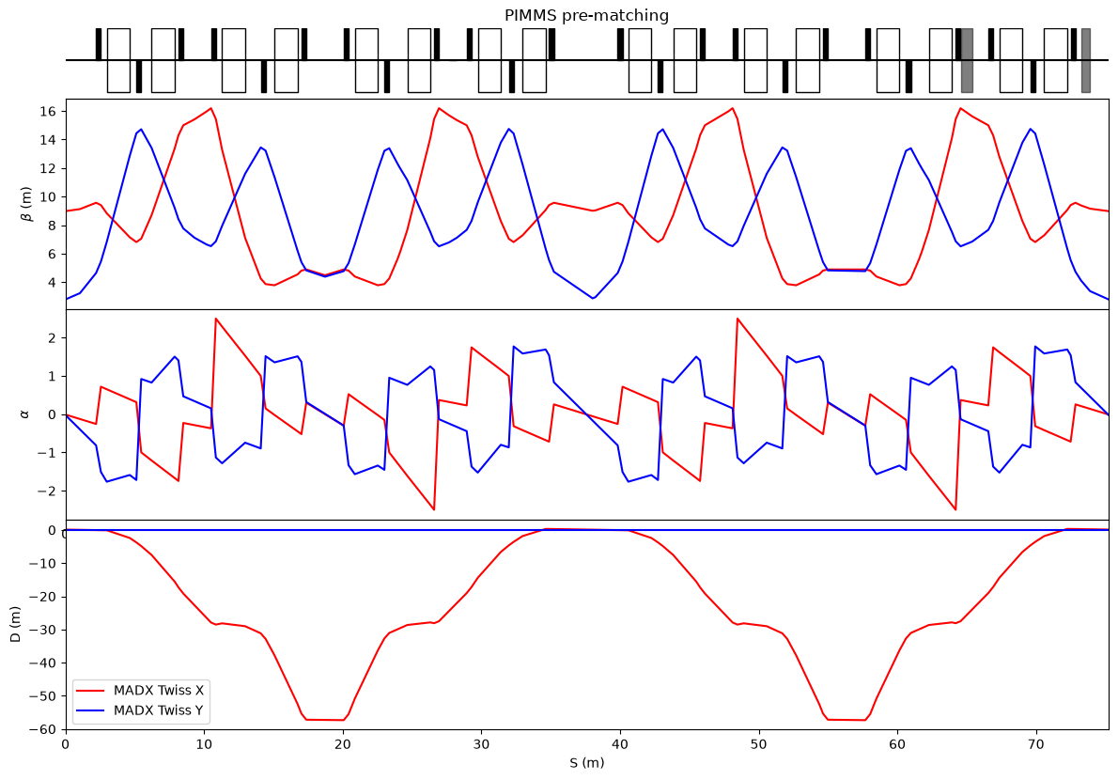
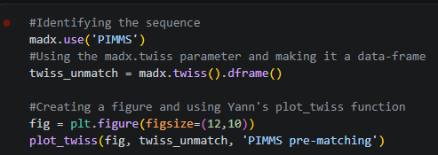
PIMMS optics before matching
Red: horizontal
Blue: vertical
Notes:
위쪽 기호 magnet 배치(검-quad, 흰-dipole, 회-kicker), 아래 세 줄은 beta, alpha, dispersion.
Beta는 입자 한 개의 궤적이 아니라 주어진 emittance에서 beam envelope를 정하는 함수.
Alpha는 ellipse의 기울기와 envelope 변화.
dispersion은 momentum이 기준값에서 벗어난 입자의 closed orbit 변화.
Kicker는 짧은 시간 동안 빔에 횡방향 힘을 주어 빔의 진행 방향을 살짝 바꾸는 자석.
이 PIMMS 예제에서는 kicker를 조정해 injection bump 같은 궤도 조건을 맞추는 데 사용한다.
여러 kicker를 함께 써서 입사 구간에서 궤도를 이동시켰다가, 링의 나머지 구간에서는 원래 궤도에 가깝게 돌아오도록 만들 수 있다.
아래 D 그래프의 수평 분산 Dx는 주로 빔을 수평면에서 휘게 하는 dipole(bending magnet) 때문에 생김.
madx.use는 사용할 sequence를 선택(PIMMS).
madx.twiss는 현재 magnet strength에서 periodic optics를 계산하고 dframe은 그 table을 dataframe으로 바꿉니다.
plot_twiss는 이 표의 s, betx, bety, alfx, alfy, dx, dy 열을 그림. pre-matching은 목표 조건을 추가로 맞추기 전이라는 뜻

Slide 4
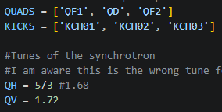
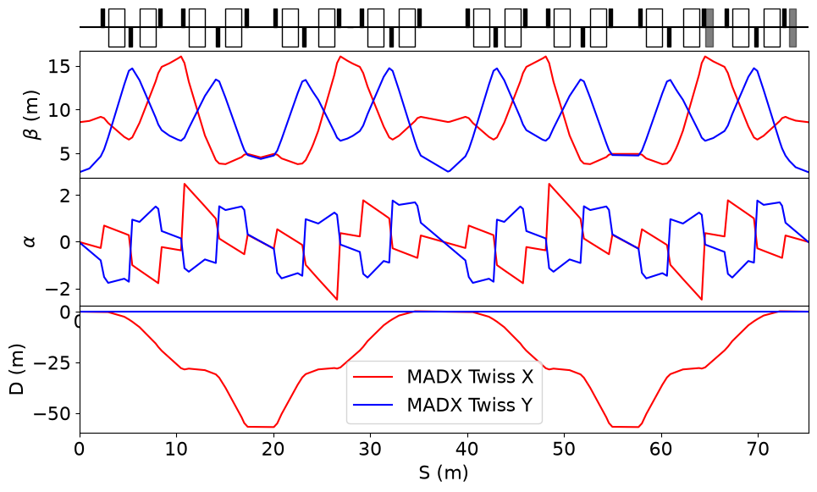
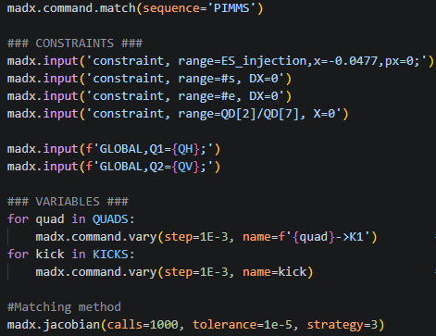



PIMMS optics after matching
$Q_{X}$:1.645 -> 5/3
$$Q_{y}=1.72$$
Tune target reached; injection bump target not yet
Notes:
quadrupole strength가 달라져 one-turn matrix와 Twiss solution이 바뀌었음.
Beta 그래프가 크게 달라 보이지 않더라도 한 바퀴의 누적 phase advance가 달라지면 tune은 바뀔 수 있음. 이 결과는 tune을 맞추었다는 뜻.
VARY는 조정 가능한 quadrupole K1을 지정합니니다.

Slide 5


Slide 6
Map
PIMMS and linear optics(ex1)
HeLICS lattice and ES / MS
Ramp, tracking and spill
RF-KO and FLASH research

Slide 7

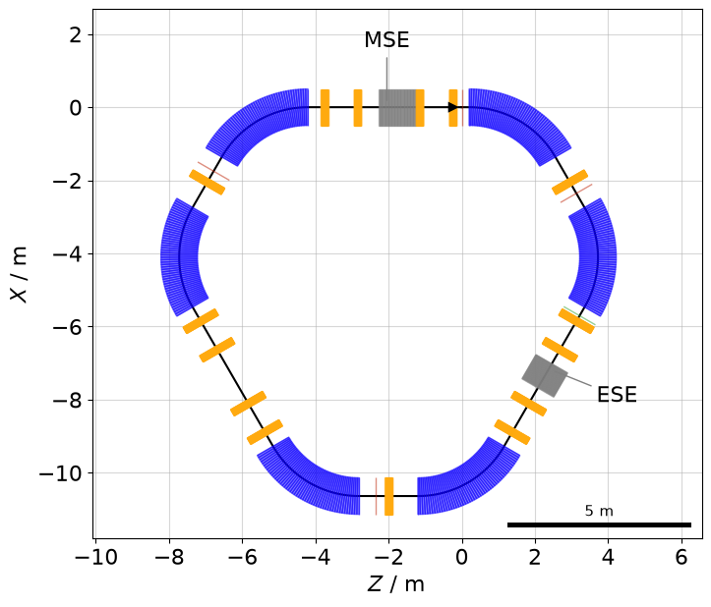


HeLICS lattice
6 x 60° combined function dipoles
3 bending sections and 3 straights
Notes:
파란 부분이 dipole이고 주황색이 quadrupole. dipole 여섯 개가 각각 60도씩 기준 궤도를 휘게 함. 이 dipole은 k1=-0.11인 combined-function magnet이므로 bending만 하는 장치가 아님(rectangular magnet이라는 뜻). Quadrupole과 dipole의 focusing, edge focusing이 함께 optics를 결정. 코드에서 SX1A 등의 chromatic sextupole strength는 0이고, extraction을 drive하는 것은 straight에 놓인 sxv입니다. 회색 ESE와 MSE는 서로 다른 straight에 있습니다. 화면의 X와 Z는 floor-plan 전역 좌표, tracking plot의 local transverse x와 같지 않음.
코드와 그림 연결
phi와 rho가 dipole의 bending geometry를 정합니다. mb_k1은 dipole 내부 quadrupole component입니다. MAKETHIN은 floor-plan을 그릴 lattice를 slice합니다. survey는 기준 궤도의 실제 공간 좌표를 계산하고 FloorPlot이 element 색과 위치를 표시합니다. 여기서 global X-Z와 phase-space plot의 local x-px를 구분하겠습니다.

Slide 8
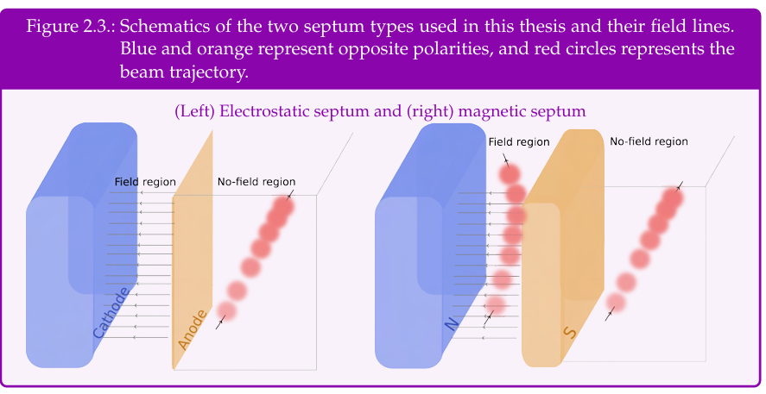



ES / MS
ESE~1 mrad --> MSE ~100 mrad
Notes:
왼쪽이 ESE(Electrostatic Septum), 오른쪽이 MSE(Magnetic Septum). 여기서 두 장치를 쓰는 것은 beam을 두 번 따로 추출한다는 뜻이 아니라, 하나의 extraction 과정에서 서로 다른 역할을 순서대로 맡긴다는 뜻
Resonance로 안정 영역을 벗어난 particle은 먼저 ESE에 도달. ESE는 얇은 anode foil과 cathode 사이 전기장으로 작은 kick을 줌(논문에서 약 1 mrad). 이 작은 편향은 particle이 뒤의 MSE pole에 부딪히지 않고 magnetic field region으로 들어가게 합니다. MSE는 dipole magnet처럼 더 큰 편향(논문에서 약 100 mrad)을 주어 beam을 extraction line으로 보냅니다. 큰 deflection을 처음부터 ES에서 주면 실현하기 어렵고, septum 경계의 물질과 beam 손실 문제도 커집니다. 반대로 MS pole에 바로 닿으면 loss가 생기므로 ESE가 먼저 beam을 분리하고 MS가 주 extraction deflection을 맡습니다.
위 역할과 대략적인 kick 크기는 thesis의 일반적인 장치 설명입니다. 오른쪽 코드는 이번 NIMMS notebook의 단순화된 model입니다. Cell 5에서는 MAD-X ESE/MSE를 HKICKER로 정의하지만 ese_k=mse_k=0입니다. Cell 21에서는 custom septum elements의 dpxkick도 0으로 넣습니다. 따라서 notebook의 plotted trajectories는 실제 ESE→MSE kick transport를 재현하지 않으며, septum state/loss selection을 관찰하는 단순화된 구현입니다.
코드의 이름은 ESE와 MSE입니다. 각각 Electrostatic Septum Extraction과 Magnetic Septum Extraction을 가리킵니다. 사용자가 말한 SE/ME는 보통 이 두 septum을 줄여 부른 것으로 이해할 수 있지만, 이 슬라이드에서는 혼동을 피하려고 ESE/MSE 표기를 유지합니다.

Slide 9
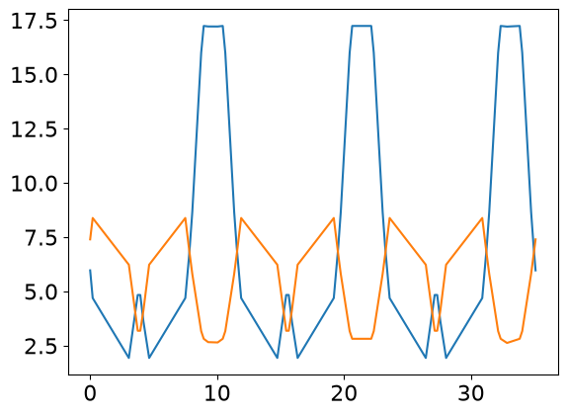








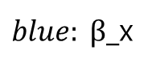
HeLICS beta fuctions
$$β[m]$$
$$s[m]$$
$blue: β$_x
$$Orange:β_y$$
$$β_{x_{max}}≅17.23 m$$
Notes:
horizontal beta가 세 straight 부근에서 반복적으로 크게 나타나며 ring의 세 겹 구조와 연결됩니다. 큰 beta는 같은 emittance에서 더 큰 horizontal beam size를 의미합니다. 이것은 particle trajectory가 17 m까지 벗어난다는 뜻이 아닙니다. 이 그림은 matching 직후의 optics.
Qx와 Qy를 목표로 qf_k1과 qd_k1을 조절한 다음 Twiss를 다시 계산합니다. 첫 plot이 betx여서 파란색, 두 번째가 bety여서 주황색입니다. horizontal beta peak는 약 17.23 m입니다. beam size는 geometric emittance가 같을 때 sqrt(beta)에 비례합니다.

Slide 10
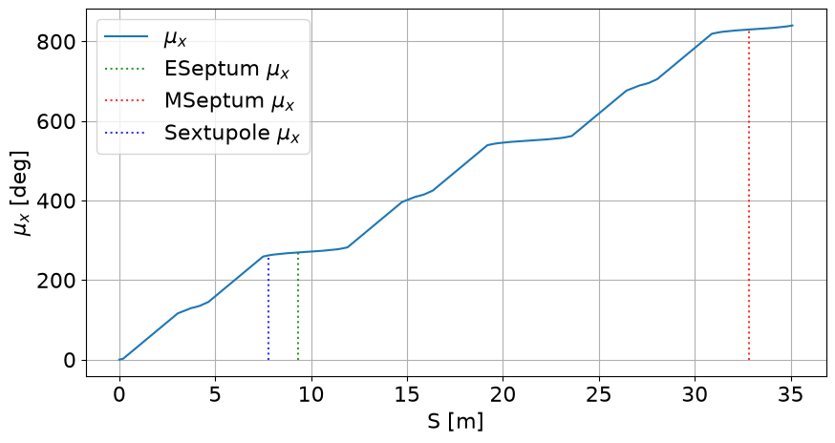




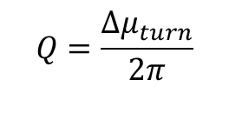
Phase advance and tune
$$Q=\frac{Δμ_{turn}}{2π}$$
$$Q_{x}=\frac{840°}{360°}=\frac{7}{3}=2.333$$
Notes:
phase advance는 betatron oscillation이 얼마나 진행됐는지를 뜻합니다.
MAD-X의 mux는 turns 단위이므로 코드가 360을 곱해 degrees로 표시했습니다.
한 바퀴 끝에서 약 840도이므로 Qx가 7/3입니다.
곡선이 가파른 곳은 beta가 작은 곳입니다.
840도를 360도로 나눈 나머지 120도만이 매 turn 관측점에서의 위상 차이이고 정수 부분 2도 ring 내부 optics에는 의미가 있습니다.
핵심은 Twiss.mux에 360을 곱하는 부분입니다. MAD-X mux의 단위는 turns이고 이를 degree로 바꿉니다. 끝값 약 840도를 360도로 나누면 Qx=7/3이 됩니다. 그래프의 수직 점선은 별도 vlines 명령으로 sxv, ese_mk, mse_mk 위치에 추가합니다. beta가 작은 구간에서는 phase가 더 빨리 증가합니다.

Slide 11
Map
PIMMS and linear optics(ex1)
HeLICS lattice and ES / MS
Ramp, tracking and spill
RF-KO and FLASH research

Slide 12
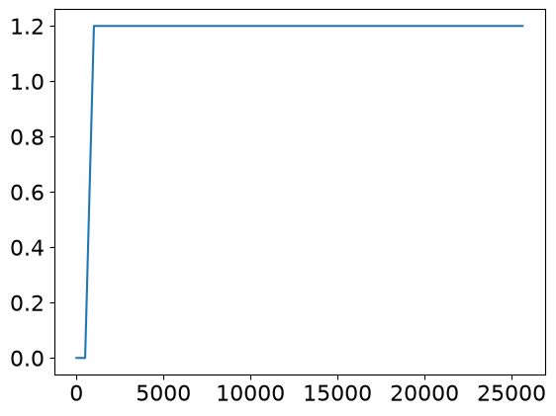
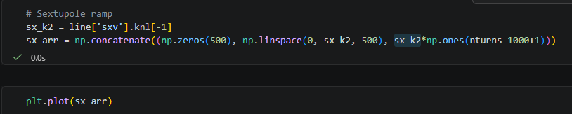
Sextupole ramp
0-499 turn: k2 = 0, 구동 x
500-999 turn: k2를 0에서 1.2까지 선형으로 올림
1000 turn 이후: 유지
Notes:
파란 선은 resonance-driving sextupole을 켜는 것입니다. 배열은 500 turns 동안 0, 다음 500 turns 동안 0에서 1.2로 증가하고 이후 일정합니다. sextupole을 올리면 fixed detuning에서 stable area가 작아지고 초기 transient extraction이 생길 수 있습니다. 단, particle generation 시점의 line에서는 sxv가 이미 1.2
knl[-1]은 이 sxv multipole 배열의 마지막 integrated sextupole strength입니다. zeros(500)는 처음 500 turns를 0으로 유지하고 linspace는 다음 500 turns에서 1.2까지 증가시킵니다. 마지막 ones 구간은 strength를 일정하게 유지합니다. sextupole은 cubic Hamiltonian의 cos(3ψ) 항을 만들어 3Qx=7 resonance를 drive합니다. 안정 입자도 kick을 받지만 bounded contour 내부이면 바로 extraction되지 않습니다.
바로 바꾸는게 아니라 서서히 올리는 이유? K2 strength를

Slide 13
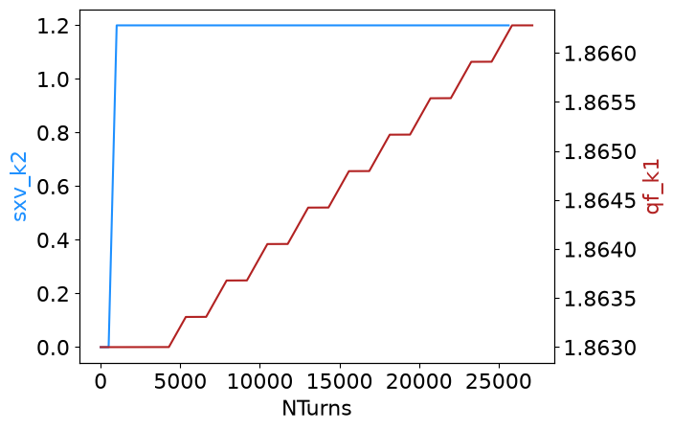
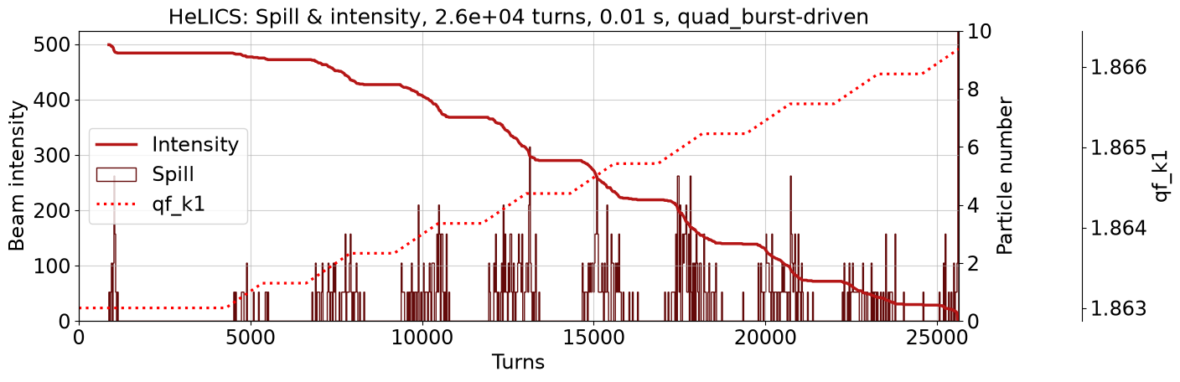
Quadrupole burst ramp
Qf up → $Q_{x}$approach $\frac{7}{3}$ → separatrix crossing → delayed arrival at ES
Notes:
quadrupole burst ramp가 tune과 spill에 어떤 영향을 주는지 설명
왼쪽 그래프에서 빨간 선은 QF quadrupole strength, 파란 선은 resonant sextupole strength. Sextupole은 처음에 올라간 뒤 유지되고, QF는 여러 번 증가한 뒤 잠시 유지되는 계단형 ramp.
각 증가 구간에서 QF focusing이 달라지므로 horizontal tune도 이동합니다. 이 lattice에서는 QF가 증가하면 tune이 일반적으로 올라가며, MATCH가 찾은 공명 기준 tune Qx=7/3에 가까워지는 방향으로 예상할 수 있습니다.
설정의 목표 끝값 1.870까지도 실제 추적 구간은 도달하지 않습니다. 실제 tune crossing이 몇 번째 turn에서 일어나는지는 각 QF strength에서 tune을 다시 계산해야 알 수 있습니다. 입자별 momentum offset과 natural chromaticity도 tune을 조금씩 다르게 만들기 때문에 모든 입자가 한 순간에 공명을 통과하지 않습니다.
Sextupole은 third-order resonance를 구동하고, tune이 바뀌면 안정 영역과 separatrix가 빔 분포에 대해 이동하거나 크기가 바뀝니다. 경계를 넘어 불안정해진 입자들이 unstable arm을 따라 ES 방향으로 움직입니다. 그래서 QF가 증가하는 동안 새로운 입자들이 계속 불안정해질 수 있고, 그래프의 spill histogram에는 입자 도착이 몰린 구간이 생깁니다.
QF가 plateau에 들어가면 tune sweep가 잠시 멈춥니다. 이때 separatrix가 빔을 계속 쓸고 지나가는 효과가 줄어 새로운 불안정 입자 공급도 줄 수 있습니다. 그래프에서 spill이 작아지는 구간을 burst gap 후보로 읽을 수 있습니다. 다만 이미 separatrix 밖에 나간 입자는 ES까지 이동하는 시간이 필요하므로 plateau가 시작된 직후 spill이 0이 되지는 않습니다. plateau는 extraction을 끄는 스위치라기보다 새 입자의 공급을 잠시 줄이는 조건입니다.
오른쪽 그래프의 histogram은 notebook에서 각 입자의 at_turn을 모아 spill로 표시한 것이고, intensity 곡선은 그 누적치를 바탕으로 남은 입자 수를 나타냅니다. 따라서 이는 tracking에서 정의한 spill/intensity proxy입니다. 이 notebook에서는 ES와 MS의 kick이 0으로 설정되어 있으므로, 실제 septum field로 빔을 편향시키는 장치의 spill을 검증한 결과로 해석하지는 않습니다.

Slide 14
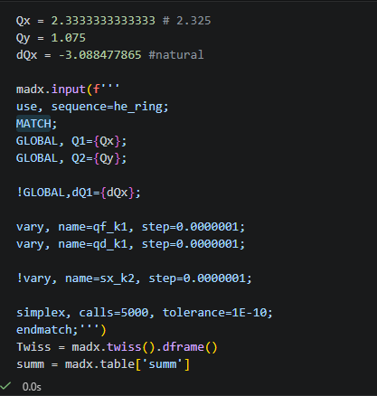

#match code
Match reference: $Q_{x}=\frac{7}{3} at qf ≅1.86615$

Slide 15
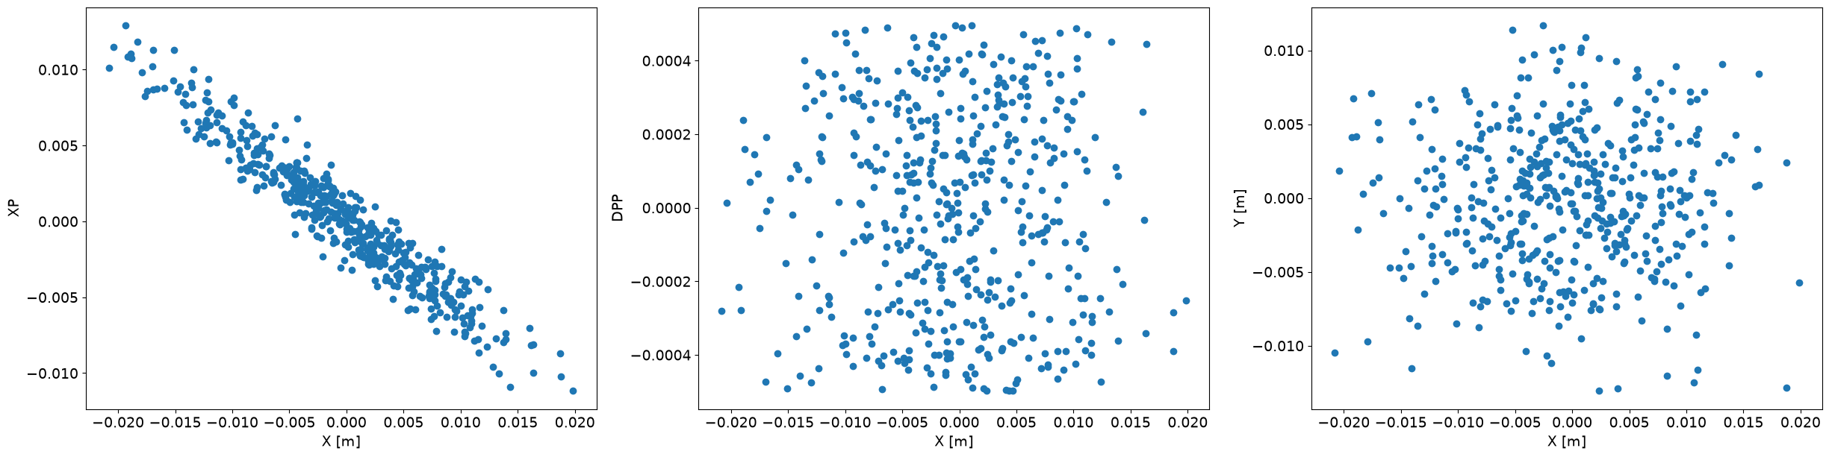
Reading initial beam distribution
Transverse phase space
Momentum spread
Spacial footprint

Slide 16

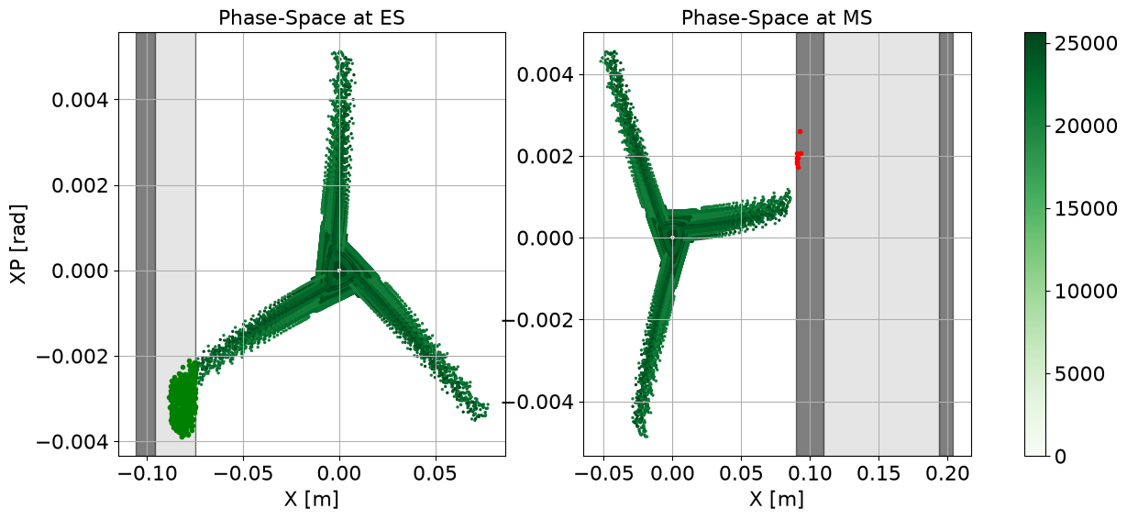

ES / MS monitor plots
마지막 5000 turns, 500 particles
ESE나 MSE 모두 kick을 안줌.
xtraction_helpers.py
Notes:
이 그림은 ES와 MS 위치에 둔 particle monitor가 tracking 중 기록한 x-p_x 좌표입니다. 초록색 계열은 monitor_es.at_turn 또는 monitor_ms.at_turn 값으로 색을 입힌 기록입니다. 즉 각 점은 turn이 바뀌는 동안 해당 위치를 통과한 입자의 좌표이고, 색은 turn 진행을 구분하는 역할을 합니다. 초록색이 입자 에너지나 안정도를 직접 뜻하는 것은 아닙니다.
왼쪽 ES 패널에서는 세 갈래로 뻗는 구조가 보입니다. 이는 Q_x=7/3 부근의 third-order resonance에서 형성되는 separatrix와 unstable 방향의 구조에 연결해 읽을 수 있습니다. 세 갈래 각각이 추출빔이라는 뜻은 아닙니다. 그중 음의 x 방향으로 뻗어 septum 위치에 접근하는 가지가 ES extraction branch 후보입니다. 회색 띠의 x 위치를 기준으로 보면 약 −85 mm 부근에서 ES extraction 판정 영역과 만납니다. 따라서 이 그림의 핵심은 resonance가 만든 위상공간 구조 중 한 가지가 ES 위치와 기하학적으로 겹친다는 점입니다.
회색 띠는 실제 field map이나 힘을 시각화한 것이 아니라, 노트북에서 anode/cathode/width 변수로 그린 septum 또는 aperture의 x 위치 표시입니다. 이 띠는 입자 좌표와 septum 구조를 비교하도록 돕습니다. 색 띠 안에 들어간 점이 곧 실제 전기장이나 자기장에 의해 꺾였다는 뜻은 아닙니다.
오른쪽 MS 패널의 초록색 점도 monitor 위치에서 기록된 turn별 x-p_x 좌표입니다. 붉은 점은 plotting 코드가 particles.state == -2인 입자만 골라 덧그린 것입니다. xtraction_helpers.py의 MagneticSeptum은 특정 blade/aperture 조건에서 state를 -2로 설정하므로, 이 빨간 점은 코드 모델에서 loss로 분류된 입자입니다. 정상 extraction된 입자나 검출된 downstream beam이라고 해석하지 않아야 합니다.
여기서 중요한 제한은 kick 설정입니다. 노트북의 ES와 MS 설정은 dpxkick=0입니다. ElectrostaticSeptum helper는 조건에 해당하는 입자의 px에 설정 kick을 더하는 구조지만, 이 값이 0이면 실제 px 변화가 없습니다. helper에서는 상태값으로 extraction/loss 조건을 기록할 수 있어도, 그 자체가 물리적인 궤도 굴절을 만들지는 않습니다. MagneticSeptum helper에서도 계산한 newdpx를 px에 적용하는 줄은 주석 처리되어 있고, state 분류는 별도로 남습니다. 따라서 현재 그림은 resonance에서 생긴 궤적과 septum 위치에서의 코드 판정을 보여주는 진단 결과입니다. ES가 beam을 실제로 꺾고 MS까지 운반하는 완전한 extraction 시뮬레이션으로 주장할 수는 없습니다.
노트북에서는 monitor가 전체 tracking 중 마지막 5,000 turns 동안, 500개 particle을 기록하도록 설정되어 있습니다. 색은 입자가 monitor를 통과한 turn 번호를 나타냅니다. colorbar는 전체 tracking 범위에 맞춰져 있어서 약 25,000까지 보이지만, monitor 점들은 마지막 5,000 turns 구간의 기록입니다.

Slide 17
MagneticSeptum helper in xtraction_helpers.py
In xtraction_helpers.py

Slide 18
Notes:
3. HeLICS가 헬륨을 쓰는 이유는?
두 가지 이유를 나눠 볼 수 있습니다.
치료 입자로서의 장점: Taylor thesis는 헬륨 이온의 특성이 proton과 carbon의 중간에 있다고 설명합니다. carbon과 비슷한 낮은 entrance dose, 작은 lateral scattering, 날카로운 Bragg peak의 장점을 가지면서, peak 뒤의 nuclear fragmentation tail은 carbon보다 훨씬 작다고 정리합니다. (Thesis §1.2.1)
소형 synchrotron 설계: HeLICS는 작은 footprint의 치료용 synchrotron을 목표로 합니다. Taylor는 설계 선택을 고자기장 superconducting carbon machine과, 더 낮은 nucleon 수의 helium을 사용하는 normal-conducting machine으로 설명합니다. 헬륨은 같은 치료 깊이를 carbon보다 낮은 에너지로 낼 수 있어 이 소형 설계에 적합한 후보가 됩니다. (Thesis §7.2)

